Slide 2
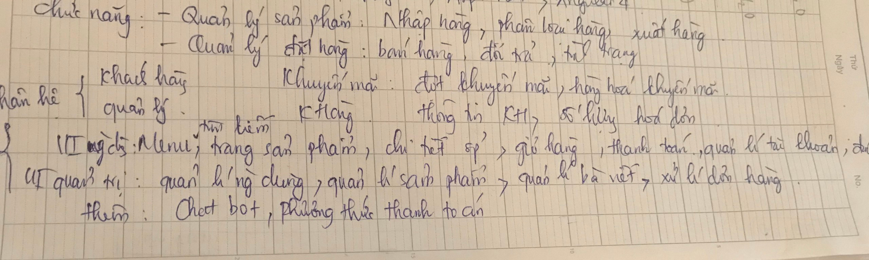

Slide 3
Công nghệ - Mô Hình 3 Lớp:
Gồm 3 thành phần: Database <-> Back End <-> Front End
Phổ biến:
SQL SERVER - .NET - ANGULAR
SQL SERVER -.NET –REACT
MONGODB - NODE JS – REACT
MONGODB – NODE JS – ANGULAR
MYSQL - JAVA – ANGULAR
MYSQL - JAVA – REACT
FONT-END: HTML/CSS JQUERY

Slide 4
TOOL
SQL SERVER MANAGEMENT (DATA)
VISUAL STUDIO (BE)
VISUAL STUDIO CODE (FE)
NGÔN NGỮ LẬP TRÌNH ÁP DỤNG: HTML/SCSS, TYPESCRIPT, C#, T-SQL

Slide 5
SQL SERVER - .NET - ANGULAR
Chức năng đơn giản: Hiện sản phẩm lưu trữ sẵn trong database - Quần Áo
MÔ HÌNH 3 LỚP (3 – TIER ARCHITECTURE)
DATABASE:
Table: SanPham (Id, Tên, Giá, Diễn Giải, Loại, Hình Ảnh Minh Họa)
BACKEND (API)
GetSanPham(): Trả về tất cả sản phẩm trong table SanPham
FRONTEND: List San Pham co san trong DB.

Slide 6
FRONT END
B1) Cài NodeJS
B2) Cài Angular
https://angular.io/guide/setup-local
npm install -g @angular/cli
Chạy chương trình: ng serve --open

Slide 7
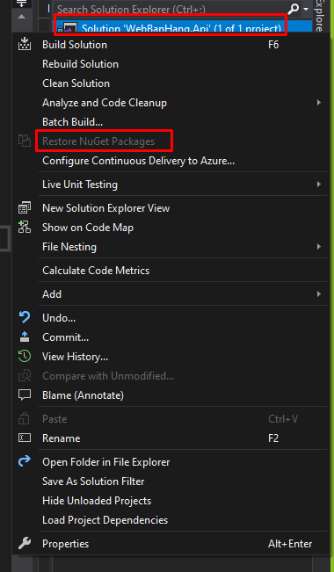
Bước đầu API
B1) Nhấn choột phải vào Solution rồi chọn Restore Nuget:
Nuget: là cái chợ chứa các thư viện
Library: là 1 tập hợp các chức năng chuyên dụng.
Để kéo các thư viện (Library) lập trình cài sẵn Ví dụ như 1) Thư Viện: NewtonSoft : chuyên dung để transform cấu truc dữ liệu JSON 2) Thư viện Dapper: Dùng để connect, query từ Database Server 3) Thư viện FlUrl: Dùng để download/call các dịch vụ trang web/api.
….. B2) F5 để chạy

Slide 8
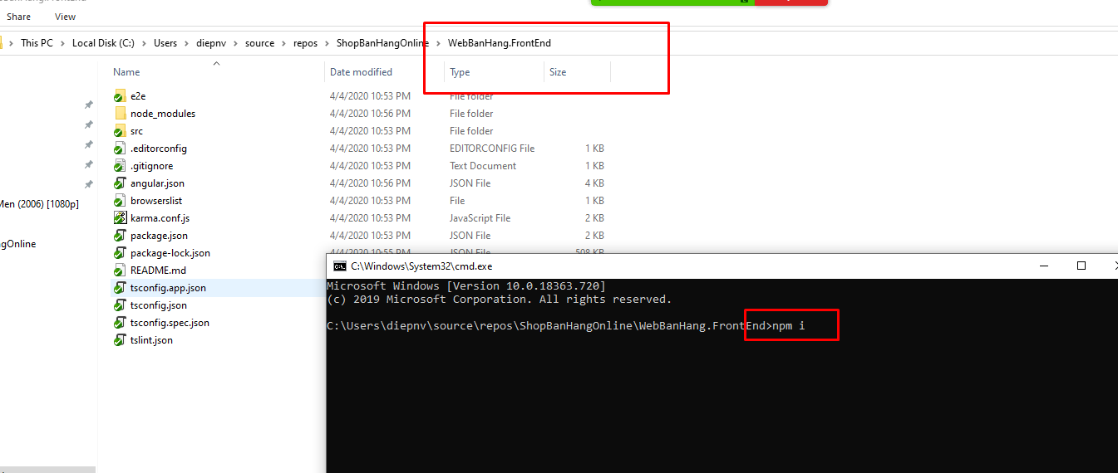
Bước đầu FrontEnd
Đảm bảo đã cài: NodeJS, Angular ở slide trước
Vào folder FrontEnd B1) Chạy command: npm i Mục đích: kéo các thư viện liên quan của dự án về I là viết tắt từ install
B2) ng serve --open

